Slide 1
SQL資料庫查詢語言
鍾健雄

Slide 2
關聯式資料庫(Relational Database)
關聯式資料庫以資料表(tables)形式儲存資料
  Column「行」代表屬性
  Row「列」代表紀錄
關聯式資料庫利用資料表連結(link)建立資料表之間的關聯
資料庫由資料表組成，資料表的一個欄位稱為「主鍵」(primary key)，可以「唯一鑑別一筆資料」，另「外部鍵」(foreign key)，可以參考到另一資料表的主鍵
關聯式資料庫的好處「彈性」、「ACID合規」、「協作」、「內建安全」、「資料庫正規化」
  資料與程式分離
  ACID確保資料正確性(原子性、一致姓、隔離性、持久性)
  易用、多人共用
  依角色存取資料安全性
  資料正規化防止資料重覆及完整

Slide 3
常見的關連式資料庫管理系統
SQLite
  SQLite遵守ACID，實現大多數SQL標準，作為嵌入式資料庫，應用程式，如網頁瀏覽器，在本地/客戶端儲存資料的常見選擇
mySQL
  MySQL過去由於效能高、成本低、可靠性好，成為最流行的開源資料庫，被廣泛地應用在Internet上的中小型網站中。
PostgreSQL
  功能完整且開源的關連式資料庫管理系統，卓越的擴充能力和對SQL標準的嚴格遵循廣受讚譽。應用範圍極廣泛，無論是單機、或應用於大規模資料倉儲，還是資料湖、並行Web服務等
SQL server (微軟)
  由美國微軟公司所推出的關聯式資料庫解決方案
Oracle
  甲骨文公司開發的一款關聯式資料庫管理系統。在資料庫市場有主要市佔率

Slide 4
Sqlite3資料庫管理系統
無伺服器：SQLite 是一個「伺服器無須運行」的資料庫，這表示不需要安裝額外的伺服器軟體或配置。SQLite 整個資料庫可以嵌入到應用程式中，以一個檔案的形式運行。
跨平台兼容：SQLite 支援多種操作系統和語言並支援 C、C++、Python、Java 等主流語言，使得它在多種平台上應用非常廣泛。
小巧高效：SQLite 佔用資源非常少，因此非常適合資源有限的裝置。此外，SQLite 的查詢速度快，特別是針對小型或中型資料集，性能表現極佳。
支援標準 SQL：SQLite 支援 SQL-92 標準，並提供基本的 SQL 功能如 CREATE、INSERT、SELECT、UPDATE、DELETE 等，適合用來學習 SQL 和進行簡單資料操作。
From DigNo Ape 數遊原人@https://vocus.cc/salon/DigNoApe/about

Slide 5
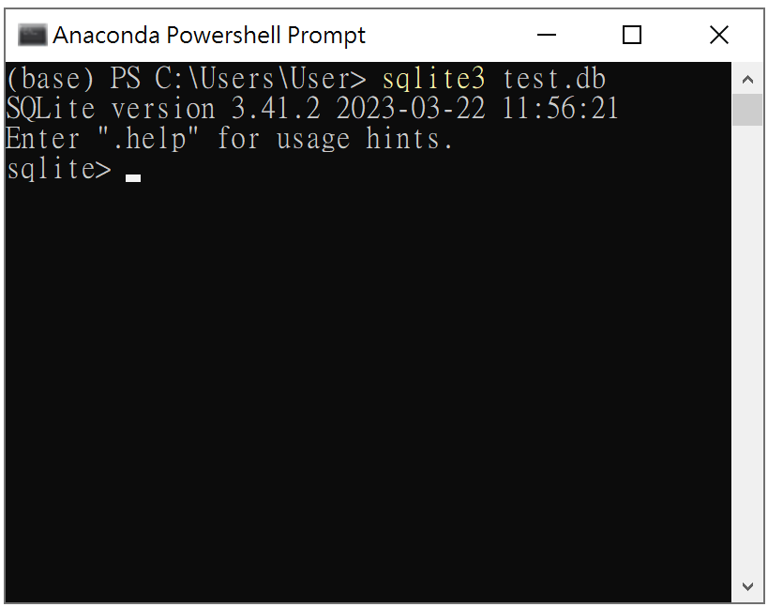
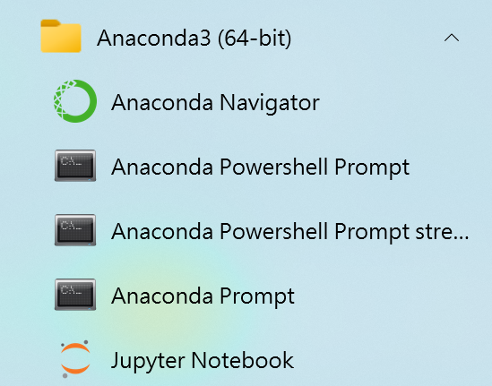
實驗室電腦啟動sqlite3
Sqlite3 test.db

Slide 6
系統操作指令 （點指令）
建立資料庫
  sqlite3 test.db
退出sqlite3
  .quit
儲存資料庫
  .save
導出資料庫
  .dump test.db
導入資料庫
  sqlite3 dbName.db < test.db
設定輸出格式
  .header on
  .mode column (markdown | box…)
檢查資料庫列表
  .databases
檢查資料表
  .table
檢查關聯綱要
  .schema

Slide 7
Structured Query Language (SQL)
IBM SYSTEM R (DB2)在1970年代根據關聯模式、關聯代數和關聯邏輯計算法提出 SEQUEL語言，後改名SQL
SQL已成為目前資料庫管理系統之標準語言，但各家DBMS的SQL語法有小差異
ANSI和ISO共同制訂資料庫電腦語言的標準， 依SEQUEL為藍本，命名為SQL
SQL/86, SQL/89, SQL/92, SQL/99, SQL2003, SQL2008
  SQL/89: 完整限制語法
  SQL/92: entry level、transitional level、intermediate level、和full level
  SQL/99:物件導向、Trigger、遞迴查詢句
  SQL2003: XML
SQL指令的最後須加「;」

Slide 8
SQL的資料模式與關連模式
關聯（Relation）➔ 資料表（Table）
序列值（Tuple） ➔ 記錄（Record）或列（Row）
屬性（Attribute）➔ 欄位（Field）或行（Column）
SQL 的資料表可以不定義主鍵
SQL 的資料表中可以有兩筆記錄是一模一樣的
資料表中的記錄是有次序的

Slide 9
SQL提供三種指令
資料定義語言(Data Definition Language, DDL)
  SQL指令用於定義資料庫綱要(schema)，建立及修改資料的結構
資料處理語言(Data Manipulation Language, DML)
  SQL指令用於資料庫中資料的操作
資料控制語言(Data Control Language, DCL)
  SQL指令用於控制資料庫的權限

Slide 10
DDL常用語法
CREATE：創建數據庫或表
  CREATE DATABASE test; (在sqlite3中沒有create database指令)
  CREATE DATABASE IF NOT EXISTS test;
ALTER：修改表的結構
DROP：刪除表或數據庫。
  DROP DATABASE test;

Slide 11
member 資料
會員編號 (mID) char(8)
身份字號 (pID) char(10)
姓名 (name) varchar(8)
生日 (birthday) text
電話 (phone) varchar(10)
地址 (address) varchar(40)
電子郵件 (email) varchar(20)
介紹人 (introducer) char(8)
mID is primary key
pID is unique
introducer is the forign key reference to member(mID) and ON DELETE SET ON UPDATE CASCADE

Slide 12
定義資料表
CREATE TABLE Member (
mId CHAR(8) NOT NULL ,
pId CHAR(10) NOT NULL ,
name VARCHAR(8) NOT NULL ,
birthday DATE ,
phone VARCHAR(10) ,
address VARCHAR(40) ,
email VARCHAR(20) ,
introducer CHAR(8) ,
PRIMARY KEY (mId),
UNIQUE (pId),
FOREIGN KEY(introducer)
REFERENCES Member(mId)
ON DELETE SET NULL ON UPDATE CASCADE
);
CREATE TABLE
  資料表名稱
  欄位
  完整限制

Slide 13
SQL所提供的常用定義域型態
INT 或 INTEGER 整數
DECIMAL(i, j) 或NUMERIC(i, j) 或DEC (i, j) 浮點數
  DECIMAL(3, 1)
  DECIMAL(2)
  DECIMAL
CHAR(n) 字元矩陣
VARCHAR(n) 字元矩陣
BIT(n)
VARBIT(n)
BLOB：表示是儲存大型的二元型態物件
CLOB：表示是儲存大型的文字型態物件

Slide 14
日期、時間處理
DATE
  標準的日期欄位是yyyy-mm-dd
TIME
  標準的時間欄位是hh:mm:ss.sss
DATETIME （或稱TIMESTAMP ）
  2003-07-10 13:27:50.000

Slide 15
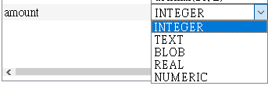
Sqlite3資料型別
NULL : 空值
INTEGER : 整數
REAL : 浮點數
TEXT : 文字
  日期以文字表示再用函式轉換
BLOB : Binary Large Object 二進位資料儲存，Blob通常是影像、聲音或多媒體檔案

Slide 16
Date&Time表示
利用字串表示日期與時間
  日期: YYYY-MM-DD
  時間: HH:MM:SS
  日期時間: YYYYMMDD HH:MM:SS
日期與時間函數
  date( ) – date(‘2024-08-09’)
  time( ) – time(‘12:23:08’)
  datetime( ) – datatime(‘2024-11-11 11:11:11’)
  strftime( ) ref https://sqlite.org/lang_datefunc.html
  timediff( ) – timediff(date1, date2)

Slide 17
作用在數個欄位的完整限制
  PRIMARY KEY：用來設定一資料表的主鍵
  UNIQUE：該欄位值為唯一，通常是用來設定次要鍵
  DEFAULT 預設值
  FOREIGN KEY：用來設定外部鍵
    FOREIGN KEY pNo REFERENCES Product(pNo)
  一筆記錄被刪除或其主鍵值被修改時，其相對應的外部鍵值會受影響
    FOREIGN KEY裡的語法可以設定這些外部鍵值的處理方式

Slide 18
限制情況
ON DELETE RESTRICT （為預設處理方式）
ON DELETE SET NULL
ON DELETE SET DEFAULT
ON DELETE CASCADE
ON UPDATE RESTRICT （為預設處理方式）
ON UPDATE CASCADE
一筆記錄只有沒被參考時才可被刪除
一筆記錄被刪除時，所有參考它的外部鍵值全部變成空值
一筆記錄被刪除時，所有參考它的外部鍵值全部變成預設值
一筆記錄被刪除時，所有參考它的記錄全部跟著被刪除
一筆記錄的主鍵值只有沒被參考時才可被修改
一筆記錄的主鍵值被修改時，所有參考它的外部鍵值全部跟著修改

Slide 19
啟動sqlite3及建立資料表 ‘Transaction’
(base) PS C:\Streamlit\testWeb> sqlite3 webstore.db
SQLite version 3.41.2 2023-03-22 11:56:21
Enter ".help" for usage hints.
sqlite> .databases
main: C:\Streamlit\testWeb\test.db r/w
sqlite> create table ’Student' (
(x1...> sid CHAR(8) NOT NULL,
(x1...> name CHAR(10) NOT NULL,
(x1...> phone char(10) NOT NULL,
(x1...> primary key(sid)
(x1...> );
sqlite> .table
Member student
sqlite> .save test.db
Error: database is locked
sqlite> .save test1.db
sqlite> .quit
(base) PS C:\Streamlit\testWeb>
啟動sqlite3: sqlite3 students.db
資料庫列表: .databases
建立資料表 ‘Student’
檢查資料表: .table
檢查資料結構: .schma student
儲存資料庫: .save webstore.db
離開sqlite3: .quit

Slide 20
CREATE TABLE Transactions
(
tNo CHAR(5) NOT NULL,
transMId CHAR(8) NOT NULL,
transTime DATETIME NOT NULL,
method VARCHAR(5) NOT NULL,
bankId VARCHAR(14),
bankName VARCHAR(20),
cardId VARCHAR(10),
cardType VARCHAR(10),
dueDate TEXT,
PRIMARY KEY (tNo) ,
FOREIGN KEY (transMid) REFERENCES Member(mId)
);
NOT NULL：不得為空值
PRIMARY KEY：設定資料表的主鍵
FOREIGN KEY：設定外部鍵
REFERENCES : 外來鍵參考到的資料表項目

Slide 21

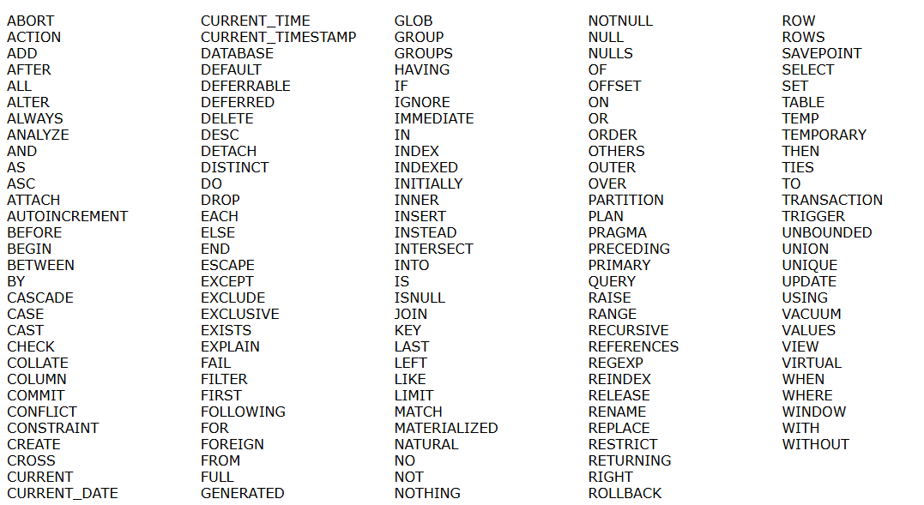
輸入練習
拷貝(CTRL-C) Transaction 資料表
sqlite> 貼上(CTRL-V)
  發生錯誤 (why)
  更改 「Transaction」
  「xTransaction」
.tables

Slide 22
CREATE TABLE Browse
(
mId CHAR(8) NOT NULL DEFAULT 'a0910001',
pNo CHAR(6) NOT NULL,
browseTime DATETIME NOT NULL,
PRIMARY KEY (mId, pNo, browseTime ),
FOREIGN KEY (mId) REFERENCES Member(mId)
ON DELETE SET DEFAULT ON UPDATE CASCADE ,
FOREIGN KEY (pNo) REFERENCES Product (pNo)
);
外來鍵(foreign key)是一個(或數個)指向另一個表格主鍵的欄位
外來鍵用來確定資料的參考完整性 (Referential Integrity)。只有被准許的資料值才會被存入資料庫內。
在Browse中mId的資料在Member中的mId一定要存在。
  FOREIGN KEY(browse) → REFERENCES(member)
ON DELETE SET DEFAULT:一筆記錄被刪除時，所有參考它的外部鍵值全部變成預設值
ON UPDATE CASCADE:一筆記錄的主鍵值被修改時，所有參考它的外部鍵值全部跟著修改

Slide 23
CREATE TABLE Product
(
pNo CHAR(6) NOT NULL,
pName VARCHAR(30),
unitPrice DECIMAL(10,2),
category VARCHAR(20),
PRIMARY KEY (pNo ),
CONSTRAINT UnitPrice_Check
CHECK (unitPrice > 100)
);
CHECK (unitPrice > 100) 確保 unitprice 大於 100,
CONSTRAINT 用於建立一個CHECK標籤(變數)，可用於當要修改資料表時 DROP CHECK [CHECK標籤]

Slide 24
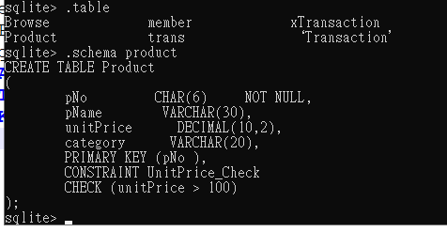
輸入練習
將product及browse資料表結構存入桌面 sqlcode.sql 檔案中
在sqlite利用 .read 指令讀取 .sql 檔案，並執行
  .read c:\users\user\desktop\product.sql (讀入 .sql 檔並執行)
  利用 .table 及 .schema 檢查是否存在 product與browse資料表

Slide 25
查詢資料表結構(schema)
.schema tableName
PRAGMA table_info(tableName);
sqlite> .schema Product
CREATE TABLE Product
(
pNo CHAR(6) NOT NULL,
pName VARCHAR(30),
unitPrice DECIMAL(10,2),
category VARCHAR(20),
PRIMARY KEY (pNo ),
CONSTRAINT UnitPrice_Check
CHECK (unitPrice > 100)
);
sqlite> PRAGMA table_info(Product);
cid name type notnull dflt_value pk
--- --------- ------------- ------- ---------- --
0 pNo CHAR(6) 1 1
1 pName VARCHAR(30) 0 0
2 unitPrice DECIMAL(10,2) 0 0
3 category VARCHAR(20) 0

Slide 26
刪除資料表定義
DROP TABLE
  一資料表被刪除時，另一資料表中參考到該資料表的部分就變成沒有意義
DROP TABLE Product RESTRICT (在sqlite3無此功能)
  Product資料表的定義只有在其未被參考到時才能被刪除
DROP TABLE Product CASCADE (在sqlite3無此功能)
  Product資料表的定義被刪除時，所有參考到這些定義的部分（如外部鍵定義）也一併被刪除

Slide 27
修改資料表定義
欄位定義的新增、刪除和修改
  ALTER TABLE Member ADD degree VARCHAR(10) ;
  ALTER TABLE Member DROP degree;
  ALTER TABLE Member DROP address CASCADE ;
  ALTER TABLE Order ALTER amount DROP DEFAULT ;
  ALTER TABLE Order ALTER amount SET DEFAULT 100 ;
在sqlite中的做法
建立一個新表格
將舊表的資料全部拷貝至新表
將舊表刪除
將新表名稱改名為舊表名

Slide 28
修改資料表定義
欄位定義的新增、刪除和修改
  ALTER TABLE Member ADD degree VARCHAR(10) ;
  ALTER TABLE Member DROP degree;
  ALTER TABLE Member DROP address CASCADE ;
  ALTER TABLE Order ALTER amount DROP DEFAULT ;
  ALTER TABLE Order ALTER amount SET DEFAULT 100 ;
在sqlite中的做法
建立一個新表格
將舊表的資料全部拷貝至新表
將舊表刪除
將新表名稱改名為舊表名

Slide 29
在sqlite3中修改資料表
ALTER TABLE 用於改變資料表schema
改變資料表名稱
  ALTER TABLE old_table_name RENAME TO new_table_name;
新增資料表欄位
  ATER TABLE table_name ADD COLUMN new_column_name col_def;
改變資料表欄位名稱
  ALTER TABLE table_name RENAME COLUMN old_column TO new_column;

Slide 30
刪除欄位的做法
解除 Foreign Key Constraints
  PRAGMA foreign_keys = OFF;
啟動一個資料交易 Transaction
  BEGIN TRANSACTION;
建立一個新表(無刪除的欄位)
  CREATE TABLE IF NOT EXISTS customers_temp (
  customer_id INTEGER PRIMARY KEY,
  username TEXT
  );
由舊表拷貝資料至新表
  INSERT INTO customers_temp(customer_id, username)
  SELECT customers_id, username
  FROM customers;
刪除就表
  DROP TABLE customers;
重新命名新表
  ALTER TABLE customers_temp RENAME TO customers;
確認交易
  COMMIT;
啟動 Foreign Key Constraints
  PRAGMA foreign_keys = ON;

Slide 31
DML 指令
對資料表的紀錄新增、修改、刪除、查詢

Slide 32
新增紀錄
INSERT INTO 資料表名稱 [<屬性串列>] VALUES (<欄位值串列>)
新增一筆完整記錄到Product資料表
INSERT INTO Prodcut VALUES (‘b00001’, ‘資料庫理論與實務’, 500, 'Book’);
新增一筆只含商品編號和商品名稱的記錄到「商品」資料表
INSERT INTO Product (pName, pNo) VALUES ('資料庫管理與系統', 'b00001');

Slide 33
Insert 多筆資料
Insert into table_name (column1, column2, …) values
(‘column1 value’, ‘column2 value’, …),
(‘column1 value’, ‘column2 value’, …),
…
(‘column1 value’, ‘column2 value’, …);
INSERT INTO Product (pNo, pName, unitPrice, category) VALUES
('b30999', '資料庫理論與實務', 500, 'book'),
('d11222', '任賢齊專輯三', 300, 'CD'),

Slide 34
讀取sql指令並執行
(base) PS C:\Streamlit\testWeb> sqlite3 test.db
SQLite version 3.41.2 2023-03-22 11:56:21
Enter ".help" for usage hints.
sqlite> .table
Member student
sqlite> .read test.sql
sqlite> select * from student;
1|Jason|0911222333
2|王大明|0988765432
3|李大明|0922876543
sqlite> .header on
sqlite> .mode column
sqlite> select * from student;
sid name phone
--- ----- ----------
1 Jason 0911222333
2 王大明 0988765432
3 李大明 0922876543
sqlite>
顯示student資料表的所有資料欄資料

Slide 35
sqlite3讀取csv檔資料新增至資料表
建立Product資料表
.mode csv
.import 檔案路徑 Product
注意檔案編碼問題
將 csv 檔案轉換為 utf-8
Sqlite3設定編碼
  PRAGMA encoding="UTF-8";
Product
b30999,資料庫理論與實務,500,Book
d11222,任賢齊專輯三,300,CD
b20666,OLAP 進階,500,Book
b10234,管理資訊系統概論,600,Book
b40555,系統分析理論與實務,550,Book
b20777,蔡依林專輯二,350,CD
v01888,哈利波特:混血王子的背叛,450,DVD
d03333,5566 專輯,450,CD
b51111,電子商務理論與實務,700,Book
v00111,英雄,400,DVD

Slide 36
練習
b30999,Huang
b10234,Lin
d11222,William
b20666,Sandra
b40555,Wu
d20777,Jolin
v01888,J.K.
b51111,Lai
b51111,Huang
b51111,Lin
d03333,Jackey
d03333,David
d03333,Tom
建立author資料表
將author.csv讀入author表中
設定顯示
  .headers on
  .mode column
讀出資料表資料
  select * from author;

Slide 37
修改資料
UPDATE <資料表名稱>
SET <屬性名稱> = <屬性值>, <屬性名稱> = <屬性值>,……
WHERE <條件>;
將「資料庫理論與實務」這本書的定價改成700
  UPDATE Product
  SET unitPrice = 700
  WHERE pName = '資料庫理論與實務';

Slide 38
刪除資料
DELETE From <資料表名稱>
WHERE <條件>;
將名為「資料庫理論與實務」的商品刪除
  DELETE FROM Product
  WHERE pName = '資料庫理論與實務';

Slide 39
輸出結果
.dump 可以將資料庫或資料表到「倒進」一個文字檔(sql)
輸出整個資料庫(schema及data)
  .output 檔案路徑(.sql)
  .dump
  .exit
輸出一個資料表
  .output檔案路徑(.sql)
  .dump 資料表
  .quit
輸出資料庫schema
  .output檔案路徑(.sql)
  .schema
  .quit

Slide 40
將資料庫儲存成.db
在sqlite3
.save 資料庫名稱.db
.open資料庫名稱.db

Slide 41
練習
將資料表(author) dump 出來 “xauthor.sql”
關閉sqlite3
重開sqlite3
利用 .read 指令，讀入xauthor.sql並執行
顯示資料表 author 的內容
  select * from author;

Slide 42
基本的SQL查詢語法

Slide 43
SQL的查詢句基本格式
SELECT<屬性串列>
FROM <資料表串列>
WHERE <限制條件>
實例: 找出所有定價超過500的商品之編號、名稱和定價關聯代數
  π_{pNo, pName, unitPrice} (σ_{unitPrice > 500} Product)
SQL指令
  SELECT pNo, pName, unitPrice
  FROM product
  WHERE uniprice > 500

Slide 44
實例:列出「系統分析理論與實務」的作者姓名
  Product (商品編號pNo, 商品名稱pName, 定價unitPrice, 種類category)
  Author (商品編號pNo, 創作者名稱name)
關聯運算子
  Temp=π_{pNo} (σ_{pName=‘系統分析理論與實務’} (Product))
  Result= π _{name}(Temp * Author)
SQL指令
  SELECT name
  FROM Product, Author
  WHERE pName = ‘系統分析理論與實務’
  AND Product.pNo = Author.pNo;

Slide 45
列出所有購買過「系統分析理論與實務」的會員之會員編號和會員姓名
  Product (商品編號pNo, 商品名稱pName, 定價unitPrice, 種類category)
  Record (交易編號tNo, 商品編號pNo, 交易數量amount, 售價salePrice )
  Transaction (交易編號tNo , 會員編號transMid, 交易方式method, …..)
  Member (會員編號mId, 姓名name, 會員ID pId, ……)
SELECT mId, name
FROM Product, Record, Transaction, Member
WHERE pName='系統分析理論與實務' AND
Product.pNo = Record.pNo AND
Record.tNo = Transaction.tNo AND transMid = mId;

Slide 46
使用資料表名稱的縮寫
SELECT mId, name
FROM Product AS P, Record AS R, Transaction AS T, Member
WHERE pName ='系統分析理論與實務'
AND P.pNo = R.pNo
AND R.tNo = T.tNo
AND transMid = mId;

Slide 47
對於會員編號為'b0905555'的會員，列出其姓名以及所（直接） 介紹的會員之會員編號和姓名
  I:
  Member (會員編號mId, 會員姓名name, 會員ID pId, …, 介紹人introducer)
  M:
  Member (會員編號mId, 會員姓名name, 會員ID pId, …, 介紹人introducer)
SELECT I.name, M.mId, M.name
FROM MEMBER AS I, MEMBER AS M
WHERE I.mId = 'b0905555' AND I.mId = M.introducer;
** 找出會員編號為‘b0905555’的會員，列出其姓名及介紹者的會員編號和姓名
Notes:
Jenny與su的介紹人為Jennifer(b0905555)

Slide 48
基本的SQL查詢語法
星號（*）：取出資料表的所有屬性
    SELECT * FROM Product;
沒有WHERE子句：沒有條件設限 (project operator)
    SELECT mId, name FROM Member;
DISTINCT：重複的記錄只保留一筆
    SELECT DISTINCT name FROM Member;
欄位值的比較：<、>、<=、>=、!=或<>
  IS NULL：是否空值
  BETWEEN：區間
    SELECT * FROM Product WHERE unitPrice BETWEEN 100 AND 999;
LIKE比較子：比較文字欄位的部分字串值
  % 表示任意字串
  _ 表示任意字元

Slide 49
    SELECT *
    FROM Member
    WHERE address LIKE '%高雄市%';
    SELECT *
    FROM Member
    WHERE pId LIKE '_2%';

Slide 50
Date和Time的型態值
Date和Time的型態值不易直接表達，傳統作法是將之轉成字串，或將字串轉成日期時間型態，再做比較
  日期字串格式: yyyy-mm-dd
  Date(birthday) > date(‘1975-01-01’)
現在大部分DBMS都允許將Date或Time型態的欄位與字串直接比較

Slide 51
記錄排序
ORDER BY ：設定查詢結果資料表裡記錄的排列次序
  DESC代表由大到小
  ASC代表由小到大（預設）
練習範例
  SELECT mId, pId, name
  FROM Member
  ORDER BY name;
  SELECT mId, pId, name
  FROM Member
  ORDER BY name DESC;

Slide 52
集合運算式
相乘 (Cartesian product)
SELECT mId, pNo
FROM Member, Product;
交集、聯集、差集等運算子則分別用INTERSECT、UNION，和EXCEPT
  實例: 找出所有瀏覽過或購買過「系統分析理論與實務」的會員之會員編號和會員姓名。
  SELECT M.mId, M.name
  FROM Product AS P, Browse AS B, Member AS M
  WHERE pName = ‘系統分析理論與實務’AND P.pNo = B.pNo AND B.mId = M.mId
  UNION
  SELECT M.mId, M.name
  FROM Product AS P, Record AS R, `Transaction` AS T, Member AS M
  WHERE pName = ‘系統分析理論與實務’AND P.pNo = R.pNo AND R.tNo = T.tNo
  AND T.transMid = M.mId;

Slide 53
Bag運算式
包括UNION ALL、EXCEPT ALL和INTERSECT ALL
R1 UNION ALL R2：結合 R1 跟 R2 的所有記錄 (不去除重複)。
R1 EXCEPT ALL R2：若一個記錄在R1出現k1次但在R2出現K2次，且K1>K2，則最後的結果裡該記錄出現K1−K2次。
R1 INTERSECT ALL R2：若一個記錄在R1出現k1次但在R2出現K2次，則最後的結果裡該記錄出現Min(K1, K2)次。

Slide 54
Bag運算式
a |  | a |  | b
b |  | c |  | b
b |  |  |  | c
b |  |  |  | c
b
b
c
c
c
c
c
d
a |  | b
b |  | b
b |  | b
c |  | c
c |  | c
c |  | d
R
S
R INTERSECT ALL S
R UNION ALL S
R EXCEPT ALL S

Slide 55
巢狀查詢句(在FROM子句或WHERE子句裡容納另一個查詢子句)
在FROM子句裡的查詢子句
列出「系統分析理論與實務」的作者姓名
  SELECT name
  FROM (SELECT * FROM Product WHERE pName = '系統分析理論與實務') AS P, Author
  WHERE P.pNo = Author.pNo;
在WHERE子句裡的查詢子句
列出所有購買過「系統分析理論與實務」的會員之會員編號和會員姓名
  SELECT mId, name
  FROM Member
  WHERE mId IN
  (
  SELECT transMid
  FROM Product AS P, Record AS R, Transaction AS T
  WHERE pName= '系統分析理論與實務'
  AND P.pNo = R.pNo AND R.tNo = T.tNo
  );

Slide 56
Backup slides

Slide 57
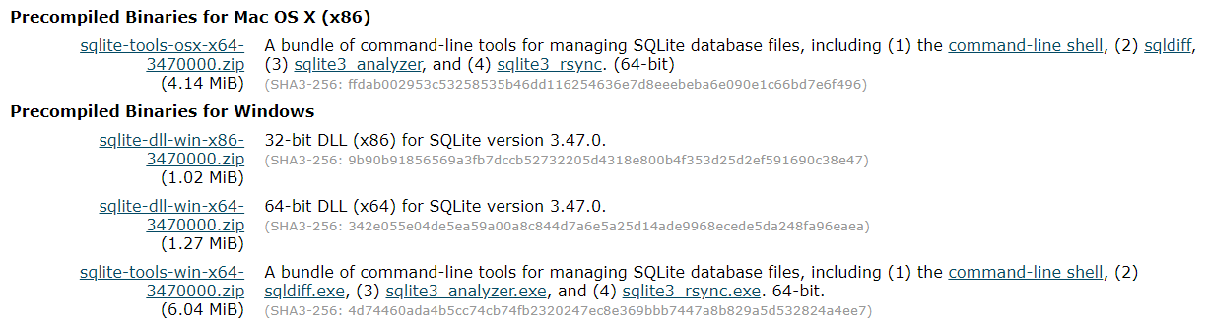
Sqlite3安裝
sqlite3網頁: https://www.sqlite.org/index.html
下載sqlite3: https://www.sqlite.org/download.html
安裝sqlite3
  在 c: 根目錄建立一個 sqlite3 資料夾
  將sqlite3.exe, sqlite3.def, sqlite3.dll複製到 c:\sqlite3
sqlit3.def
sqlite3.dll
sqlite3.exe
sqldiff.exe
sqlite3._analyzer.exe
sqlite3_rsync.exe

Slide 58
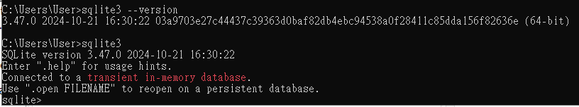
將 c:\sqlite3 設定於系統path中
  Wondows 設定 → 系統 → 關於 → 進階系統設定 → 環境變數
  系統變數 path 新增 c:\sqlite3
  重新開機
在 windows 命令列模式

Slide 59
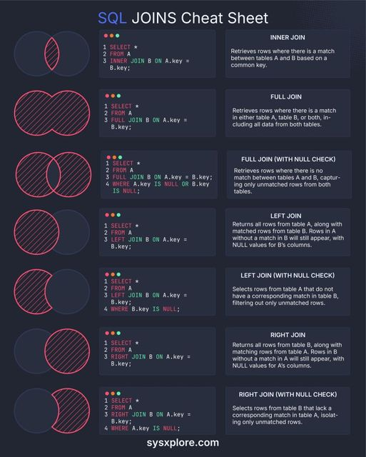

Slide 60
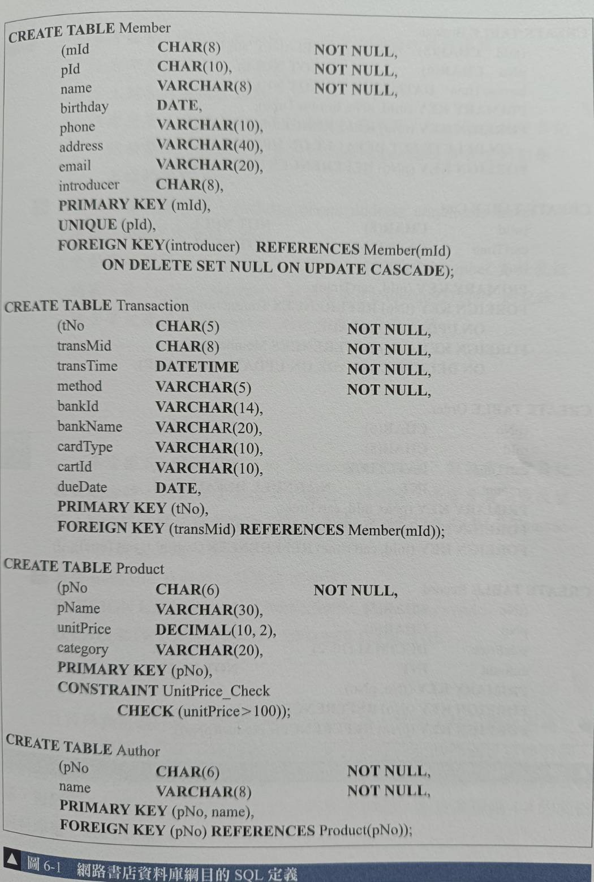
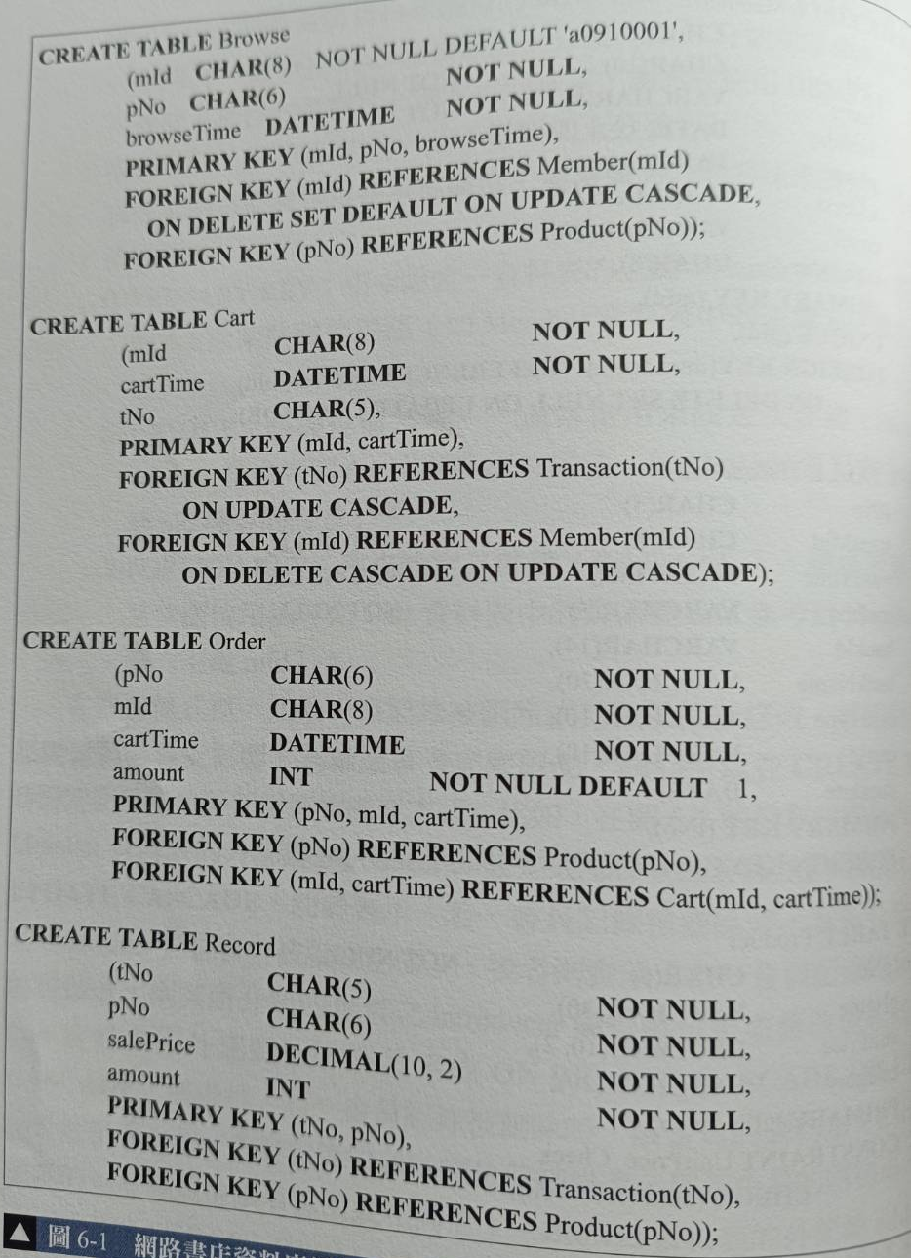
課堂練習
請依教科書圖6-1定義範例資料表綱目

